Slide 1
铁路专用通信技术
通信信号学院 龙章勇

Slide 2
第5章 电话交换网

Slide 3
1 概述
“交换”即是在通信网大量的用户终端之间，根据用户通信的需要，在相应终端设备之间互相传递话音、图像、数据等信息。使得各终端之间可以实现点到点、点到多点、多点到点、或多点到多点等不同形式的信息交互。

Slide 4
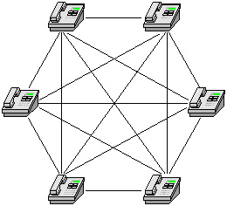
1 概述
通信网络中显然会存在相当数量的用户终端，若将所有的用户终端实现一一互连、并使用开关加以控制，就能实现任意两个用户之间的通信，这种连接方式称为直接连接。

Slide 5
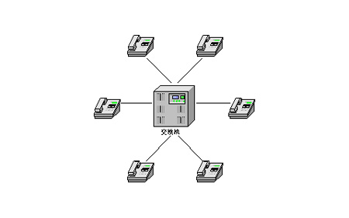
1 概述
交换机的作用是通过本身的控制功能实现任意两个用户终端的自由连接，交换机所在的位置即称为交换节点。通过设置交换机，一方面大量减少了用户线路的使用数量，降低了网络建设的成本；另一方面由于呼叫接续、选路等功能均由交换机实现，因此也降低了控制的复杂度、提高了网络的可靠性。

Slide 6
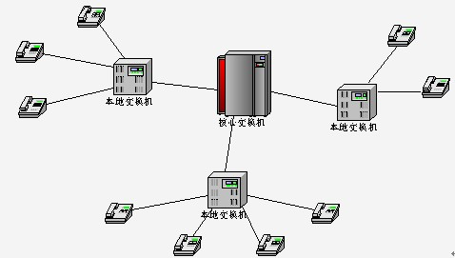
1 概述
当用户数量较多、分布地域较广时，就需要设置多个交换节点。各节点的交换机通过传输线路按照一定的拓扑结构（如星形网、环形网、树形网、混合型网络等）互连即组成交换网络。

Slide 7
1 概述
交换节点（交换机）可实现的接续类型。
（1）本局接续：本局用户线之间的接续。
（2）出局接续：在用户线与出中继线之间的接续。
（3）入局接续：在入中继线与用户之间的接续。
（4）转接接续：在入中继线与出中继线之间的接续。

Slide 8
1 概述
要实现上述各种接续控制，电话交换设备必须具有的基本功能包括：
（1）及时并正确地接收、识别沿着用户线或中继线送来的呼叫信号和目的地址信号；
（2）根据目的地址正确选择路由，将通信双方终端设备连接起来，这一过程称为呼叫建立；
（3）启动计费系统，监视用户状态的变化，准确统计通信时长；
（4）通信结束后根据收到的释放信号及时拆除连接，这一过程称为连接释放。

Slide 9
1 概述
把电话交换机的例子推广到一般的电信交换系统，电信交换系统应具有四项基本功能。
（1）接口功能：交换接口分为用户接口和中继接口，其作用是分别将用户线和中继线连接到交换设备。
（2）互连功能：交换系统中采用互连网络（也称交换网络）实现任意入线与任意出线之间的连接，对于不同交换方式其连接可以是物理的（磁石式交换、数字程控交换、光交换）也可以是虚拟连接（分组交换、信元交换）。
（3）控制功能：有效的控制功能是交换系统实现信息自动交换的保障。控制方式有集中控制和分散控制两种，差别在于微处理机的配置方案，现代电信交换系统多数采用分散控制且控制功能大多以软件实现。
（4）信令功能：信令是电信网中的接续控制指令，通过信令使得不同类型的终端设备、交换节点设备和传输设备协同运行。

Slide 10
1 概述
交换技术的发展与分类
（一）模拟交换技术
步进制自动电话交换机
纵横制接线器
(二)电路交换技术
电路交换是最早发展的一种针对电话业务传输的交换技术。这种交换方式的最大特点是：在通话之前即为通话双方建立一条通道，在通话过程中保持这条通道，一直到通话结束后拆除。
电路交换技术的主要代表是程控交换。

Slide 11
1 概述
（三）报文交换技术
报文交换技术采用存储转发机制，但报文交换是以报文作为传送单元，由于报文长度差异很大，长报文可能导致很大的时延。
在实际应用中报文交换主要用于传输报文较短、实时性要求较低的通信业务，如公用电报网。

Slide 12
1 概述
（四）分组交换技术
电路交换技术主要适用于传送和话音相关的业务，这种网络交换方式对于数据业务而言，有着很大的局限性。
分组交换技术就是针对数据通信业务的特点而提出的一种交换方式，它的基本特点是面向无连接而采用存储转发的方式，
采用分组交换技术，在通信之前不需要建立连接，每个节点首先将前一节点送来的分组收下并保存在缓冲区中，然后根据分组头部中的地址信息选择适当的链路将其发送至下一个节点，

Slide 13
1 概述
(五)ATM交换技术
异步传送模式（ATM）将面向连接机制和分组机制相结合，在通信开始之前需要根据用户的要求建立一定带宽的连接，但是该连接并不独占某个物理通道，而是和其他连接统计复用某个物理通道，同时所有的媒体信息，包括语音、数据和图像信息都被分割并封装成固定长度的分组在网络中传送和交换。

Slide 14
1 概述
（六）光交换技术
由于光纤传输技术的不断发展，目前在传输领域中光传输已占主导地位。光交换技术也是一种光纤通信技术，它是指不经过任何光／电转换，在光域直接将输入光信号交换到不同的输出端。光交换技术的最终发展趋势将是光控制下的全光交换，并与光传输技术完美结合，即数据从源节点到目的节点的传输过程都在光域内进行。

Slide 15
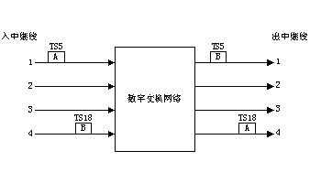
2 程控交换技术
数字交换网络的工作原理
（一）数字交换网络特点
（1）直接交换数字信号；
（2）根据主被叫号码进行交换；
（3）时隙交换：交换实际上就是将不同线路，不同时隙上的信息进行交换，对这些不同空间和不同时间信号进行搬移。

Slide 16
2 程控交换技术
（二）数字交换网络分类
根据交换网络的组织形式可以分为时分交换网络、空分交换网络、以及混合型交换网络。
1．时分交换
（1）时分交换对应的是T接线器，是同一中继线不同时隙之间的交换；
（2）组成：T接线器由话音存储器和控制存储器完成；
（3）依据对话音存储器的读写控制方式不同又分为两种：
顺序写入控制读出和 控制写入顺序读出。

Slide 17
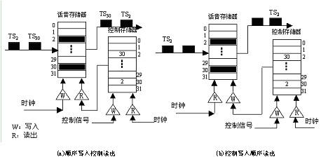
2 程控交换技术
① 顺序写入控制读出；
② 控制写入顺序读出。

Slide 18
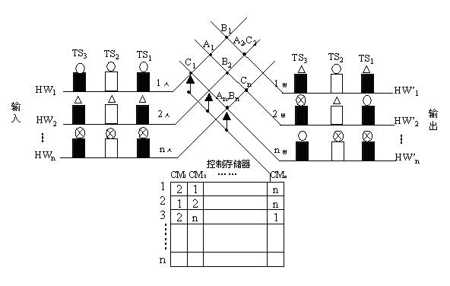
2 程控交换技术
2．空分交换
（1）空分交换又称为S接线器，功能是完成不同中继线的同一时隙内容的交换。
（2）组成：空分交换器由交叉结点矩阵和控制存储器组成。空分交换器也包括输出控制和输入控制两种类型。

Slide 19
2 程控交换技术
3．复合型交换网络
对于大规模的交换网络，必须即能实现同一中继线不同时隙之间的交换又能实现不同中继线相同时隙之间的交换，因此需要将时分交换和空分交换相结合组成复合型交换网络。
（1）TST型交换网络：这是大规模交换网络中应用最为广泛的一种形式；
（2）STS交换网络；
（3）多级交换网络：除了以上两种三级交换网络以外还存在着多级交换网络。例如TSST组成的四级网络，TSSST组成的五级网络等；
（4）交换网络的集成化：随着数字交换技术的发展，一些芯片厂商推出了交换网络的集成芯片，目前2048×2048、4096×4096交换规模的交换芯片已经是非常成熟的商用芯片。

Slide 20
2 程控交换技术
二、程控交换机的组成
程控交换系统是由硬件和软件两大部分组成。
程控交换系统的硬件可分为两个系统：中央控制系统和话路系统。
（一）中央控制系统
1 控制系统的功能包括两个方面：
对呼叫进行处理； 对交换系统进行管理、监测和维护。
2 控制系统硬件由三部份组成：
中央处理机(CPU)，它可以是一般数字计算机的中央处理芯片，也可以是交换系统专用芯片。
存储器(内存储器)，它存储交换系统常用程序和正在执行的程序和执行教据。
输入输出系统，包括键盘、打印机等。

Slide 21
2 程控交换技术
（二）话路系统
由交换网络和外围电路组成，其中外围电路包括用户电路、中继器、扫描电路、网络驱动器和话路接口等几部分。
1.交换网络
交换网络的作用是为音频信号(模拟交换)或话音信号的PCM教字信号(数字交换)提供接续通路。

Slide 22
2 程控交换技术
2．用户电路
用户电路是交换网络和用户线间的接口电路；
它的作用是：一方面把语音信息（模拟或数字）传送给交换网络；另一方面把用户线上的其它信号（如铃流等）和交换网络隔离开来，以免损坏交换网络；
用户电路的功能可以用BORSCHT概括，相应的分别对应不同的功能模块，以下分别说明。

Slide 23
2 程控交换技术
（1）馈电B：向用户话机供电，在我国馈电电压为-48V或-60V，如果用户线距离较长，则馈电电压还可能提高；
（2）过压保护O：用户线是外线，可能遭到雷电袭击或与高压线相碰，因此必须设置过压保护电路以保护交换机内部；
（3）振铃R：由于振铃电压较高，我国规定为75V±15V，因此还是采用由电子元件控制振铃继电器来实现；
（4）监视S：通过监视用户线的直流电流来确定用户线回路的通断状态，进而检测摘机、挂机、拔号、通话等用户状态；
（5）编译码与滤波C：完成模拟话音信号和数字信号之间的转换，包括抽样、量化、编码三个步骤。此外还负责滤除话音频带以外的频率成份；
（6）混合电路H：混合电路完成二线/四线之间的转换功能，用户线的模拟信号是二线双向的，但PCM中继线的信号是四线单向的。因此在编码之前，或是译码之后要完成二线/四线的转换；
（7）测试T：负责将用户线接到测试设备以便对用户线进行测试。

Slide 24
2 程控交换技术
3．中继器
中继器是中继线和交换网络以及控制系统间的接口电路。中继器上传输的不仅有语音信号还有各种局间信号。中继器一般由保护电路、信号互换电路、用户线信号电路和隔离电路等组成。、一般数字交换系统部配置有模拟中继器AT(模拟口)和数字中继器DT(数字口)两种局间中继器。
4.扫描电路
扫描电路是在电话呼叫的各个阶段使控制系统完成各种信息的收集。
扫描电路中所关注的是扫描速度，因为这直接关系到交换系统的质最，而扫描速度的大小又决定着扫描器的成本。
5. 网络驱动器
网络驱动器是在中央处理系统的控制下，具体地执行交换网络中通路的建立和释放。
6.话路设备接口
话路设备接口又称信号接收分配器，统一协调信号的接收、传送和分配。

Slide 25
2 程控交换技术
三、程控交换机的软件系统
（一）呼叫处理的一般流程
在程控交换系统中电话接续称作呼叫处理或交换处理，是由软件辅助完成的，其中呼叫处理程序是交换系统软件中的最基本的系统软件。
一个数字电话交换机处理一次呼叫大约要经过五个基本步骤
（1）主叫摘机到交换机送拨号音
（2）收号和数字分析
（3）来话分析并向被叫振铃
（4）被叫应答、双方通话
（5）话终挂机、复原

Slide 26
2 程控交换技术
（二）程控软件的组成和要求
1．程控交换机的软件结构
程控交换机的软件分为运行程序(联机程序)和支援程序(脱机程序)两大部分。
2．程控交换运行程序的要求
程控交换机的特点是业务量大，实时性和可靠性要求高。
3．呼叫处理程序的内容
呼叫处理程序包括用户扫描、信令扫描、数字分析、路由选择、通路选择、输出驱动等功能块，。

Slide 27
2 程控交换技术
（三）信令系统
为了保证通信网的正常运行，完成网络中各部分之间信息的正确传送和交换，以实现任意两个用户之间的通信，必须要有完善的信令系统。
信令系统是通信网中各个交换局在完成各种呼叫接续时所采用的一种“通信语言"。就像人们在相互交流时所使用的语言，该语言必须为双方都能理解，才能顺利地进行交流。因此信令在通信中起着举足轻重的作用。

Slide 28
2 程控交换技术
（四）程控交换机的分类
根据所服务的范围不同：可以分为局用交换机和用户交换机。前者在多个本地交换局或汇接局之间完成交换。通过出入中继线与其它交换局相连。后者直接与用户通过本地用户线相连，将这些用户的呼叫汇接之后，再通过中继线与其它交换局相连；
根据交换方式的不同：可以分为空分交换机和时分交换机。这实际上是交换网络的工作方式。实用的大规模电话交换机，也经常采用混合交换方式；
根据交换的话音信号不同：可以分为模拟交换机和数字交换机，前者包括机电式交换机，空分式交换机。后者交换的对象都是经过编码之后的数字信号。

Slide 29
2 程控交换技术
（五）电话网的主要指标体系
1.性能指标
（1）程控交换机的话务能力：话务量
（2）呼叫处理能力：最大忙时试呼次数(BHCA)
（3）交换机连接用户线和中继线的最大数量

Slide 30
2 程控交换技术
2.服务质量指标
（1）呼损指标
呼损率是交换设备未能完成的电话呼叫数量和用户发出的电话呼叫数量的比值，简称呼损。
（2）接续时延
接续时延包括用户摘机后听到拨号音的时延和用户拨号完毕听到回铃音的时延。

Slide 31
2 程控交换技术
3．可靠性指标
平均故障间隔时间(Mean Time Between Failure，MTBF)，即系统正常的运行时间，
平均故障修复时间Mean Time To Repair，MTTR)，即系统因故障而停止运行的时间。
一般要求局用程控交换机的系统中断时间在40年中不超过2小时，相当于可用度A不小于9.9994％。

Slide 32
2 程控交换技术
4.运行维护指标
（1）故障定位准确度
（2）再启动次数

Slide 33
3 铁路电话网
一 铁路电话网的结构
专为铁路地区内部公务联系而设的电话网。是中国国务院批准建立的专网，以保证铁路运输畅通和行车安全。
（一）铁路电话网五级结构
铁路电话网分为长途交换网与本地交换网。
长途交换网以铁路总公司为中心，按铁路系统的管理体制建立起来的四通八达的4级汇集辐射式电话网。4级网络结构分别问局间枢纽( C1) 、局枢纽( C2) 、分枢纽( C3) 和通信段枢纽( C4)。C4是长途交换网和本地交换网的衔接点。在长途网中是端站, 在本地网中为汇接所。
本地交换网简称本地网，是指在同一个长选编号区范围内的电话网。每个本地网都是一个自动电话交换网，在同一个本地网内，用户相互之间呼叫只需拨本地电话号码。本地交换网分为2级, 汇接所( C4) 、分所( C5), 需要时C5以下可设支所。

Slide 34
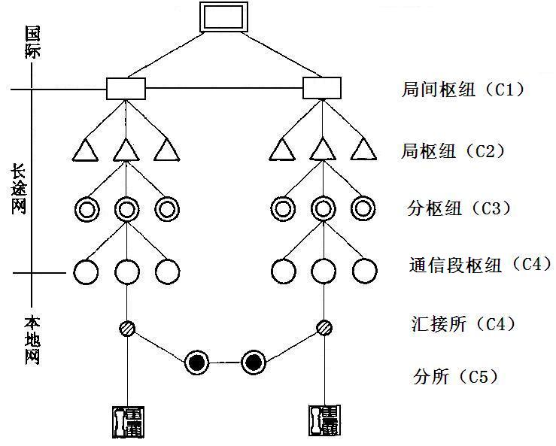
3 铁路电话网
铁路电话网五级结构

Slide 35
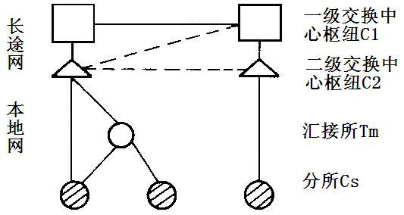
3 铁路电话网
（二）铁路电话网二级结构
随着交换设备及传输设备的现代化及容量的增加，根据通信发展技术政策，已逐步简化网路结构，长途电话网向两级过渡。即原C1、C2、C3、C4长途电话四级结构改为Cl、C2两级，即原Cl、C2改为Cl，原C3改为C2，实现以C2分枢纽组织大本地网。

Slide 36
3 铁路电话网
二 铁路电话网长途区号的分配
铁路电话网长途区号一般为2位，地区电话号码一般为5位。
我国铁路电话网分为6个大的长途编号区，每个大区的第_位长途号码分配是：华北地区为2、8(以北京为中心)，东北地区为3、9(以沈阳为中心)，华东地区为4、0(以上海为中心)，中南地区为5、1(以武汉为中心)，西南地区为6(以成都为中心)，西北地区为7(以兰州为中心)。每个大区中心设立一级交换中心Cl，其长途号码的第二位是1，其他地区的长途区号也是在大区号码后再加l位构成。

Slide 37
作业

